Slide 1
Controle do Áudio
Programação de Jogos

Slide 2
Introdução
Músicas e efeitos sonoros são importantes
Fornecem tempo, emoção, autenticidade e retorno sonoro
O DirectX fornece a biblioteca XAudio2
Permite construir um sistema de áudio
Faz mixagem de diversas fontes
Permite aplicação de efeitos
Pode ser usada tanto no Windows como no Xbox
Trabalha com o formato de áudio WAVE

Slide 3
Introdução
Para tocar um som usando XAudio2 é preciso:
Carregar um arquivo .wav para a memória
Um registro XAUDIO2_BUFFER guarda:
O tamanho do áudio em bytes
O endereço de memória com os dados do áudio
Flags de configuração
'RIFF' WAVE
'fmt' (cabeçalho)
'data' (dados de áudio)
XAUDIO2_BUFFER buffer;
buffer.AudioBytes = dwChunkSize; // tamanho do buffer em bytes
buffer.pAudioData = pDataBuffer; // dados (bits) do áudio
buffer.Flags = XAUDIO2_END_OF_STREAM; // buffer único

Slide 4
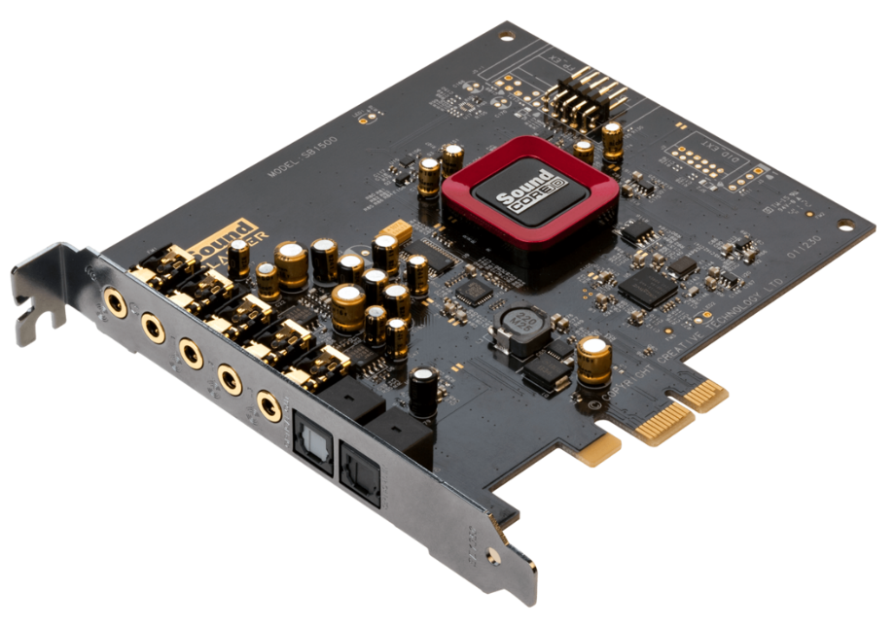
Introdução
Para tocar um som usando XAudio2 é preciso:
Criar uma Source Voice e enviar o áudio para reprodução
audioEngine->CreateSourceVoice(&sourceVoice, (WAVEFORMATEX*) &wfx);
sourceVoice->SubmitSourceBuffer(&buffer);
sourceVoice->Start();
Placa de Som
Source Voice
Mastering Voice
WAVE

Slide 5
Source Voices
Cada Source Voice tem um formato
Definido pela quantidade de:
Bits por amostra (Ex.: 8 bits, 16 bits, etc.)
Amostras por segundo (Ex.: 22050 Hz, 44100 Hz, etc.)
3
Amplitude
(2 bits)
2
1
0
Taxa de amostragem

Slide 6
Source Voices
As Sources Voices funcionam como trilhas de áudio
Cada trilha toca um som por vez
Um nova reprodução interrompe a reprodução atual:
Source Voice
Play(PULSE)
// método Play()
sourceVoice->Stop();
sourceVoice->FlushSourceBuffers();
sourceVoice->SubmitSourceBuffer(&buffer);
sourceVoice->Start();
Play(PULSE)

Slide 7
Source Voices
Para que um som possa ser reproduzido várias vezes sem interromper o anterior eles precisam usar Source Voices diferentes
Play(PULSE)
Source Voice 0
Várias cópias do mesmo som sendo reproduzidos simultaneamente
Play(PULSE)
Source Voice 1
Play(PULSE)
Source Voice 2
Notes:
Diapasão gera uma vibração constante.

Slide 8
Implementação
Para implementar essa funcionalidade:
Cada som precisa de um vetor de Source Voices
O vetor deve ser usado de forma circular
void Audio::Play(uint id)
{
// recupera som da tabela
Sound * sound = sound_table[id];
// limpa voz corrente e inicia reprodução do som
sound->voices[sound->index]->Stop();
sound->voices[sound->index]->FlushSourceBuffers();
sound->voices[sound->index]->SubmitSourceBuffer(&sound->buffer);
sound->voices[sound->index]->Start();
// seleciona nova trilha para reprodução do próximo som
sound->index = (sound->index + 1) % sound->tracks;
}
voices[0]
voices[1]
voices[2]
Notes:
Diapasão gera uma vibração constante.

Slide 9
Volume
O volume é definido pela amplitude da onda
É codificada por números em um arquivo de som
Pode ser modificada multiplicando o valor original por um fator
2.0 * amplitude = duplica o volume
0.5 * amplitude = reduz pela metade
Xaudio2 permite regular o volume através do método SetVolume:
Amplitude
sourceVoice->SetVolume(level);

Slide 10
Frequência
A frequência do som é definida pela quantidade de vezes que a onda se repete a cada segundo
Xaudio2 regula a frequência através do método SetFrequenceRatio:
A frequência também pode ser alterada através de um multiplicador
Baixa
Alta
sourceVoice->SetFrequencyRatio(level);
Notes:
A frequência está diretamente relacionada com o comprimento da onda.

Slide 11
Repetição
Muitas vezes se deseja tocar o som indefinidamente
Xaudio2 permite tocar o som em um laço infinito
Basta ajustar um valor do registro XAUDIO2_BUFFER
Deve ser feito antes de submeter o buffer para reprodução
XAUDIO2_BUFFER buffer;
buffer.AudioBytes = dwChunkSize; // tamanho do buffer em bytes
buffer.pAudioData = pDataBuffer; // dados (bits) do áudio
buffer.Flags = XAUDIO2_END_OF_STREAM; // buffer único
// toca áudio em loop ou apenas uma vez
if (repeat)
sound->buffer.LoopCount = XAUDIO2_LOOP_INFINITE;
else
ssound->buffer.LoopCount = 0;
»
Notes:
» Mostrar atualizações feitas nas classes Sound e Audio no projeto SoundCtrl do material de apoio.

Slide 12
Resumo
Biblioteca XAudio2 fornece a possibilidade de controlar a reprodução do áudio além das funcionalidades básicas de Play e Stop
É possível alterar algumas características do som:
Volume
Frequência
O som pode ser tocado:
Em Sources Voices diferentes
Repetidamente em um laço infinito

